Slide 1
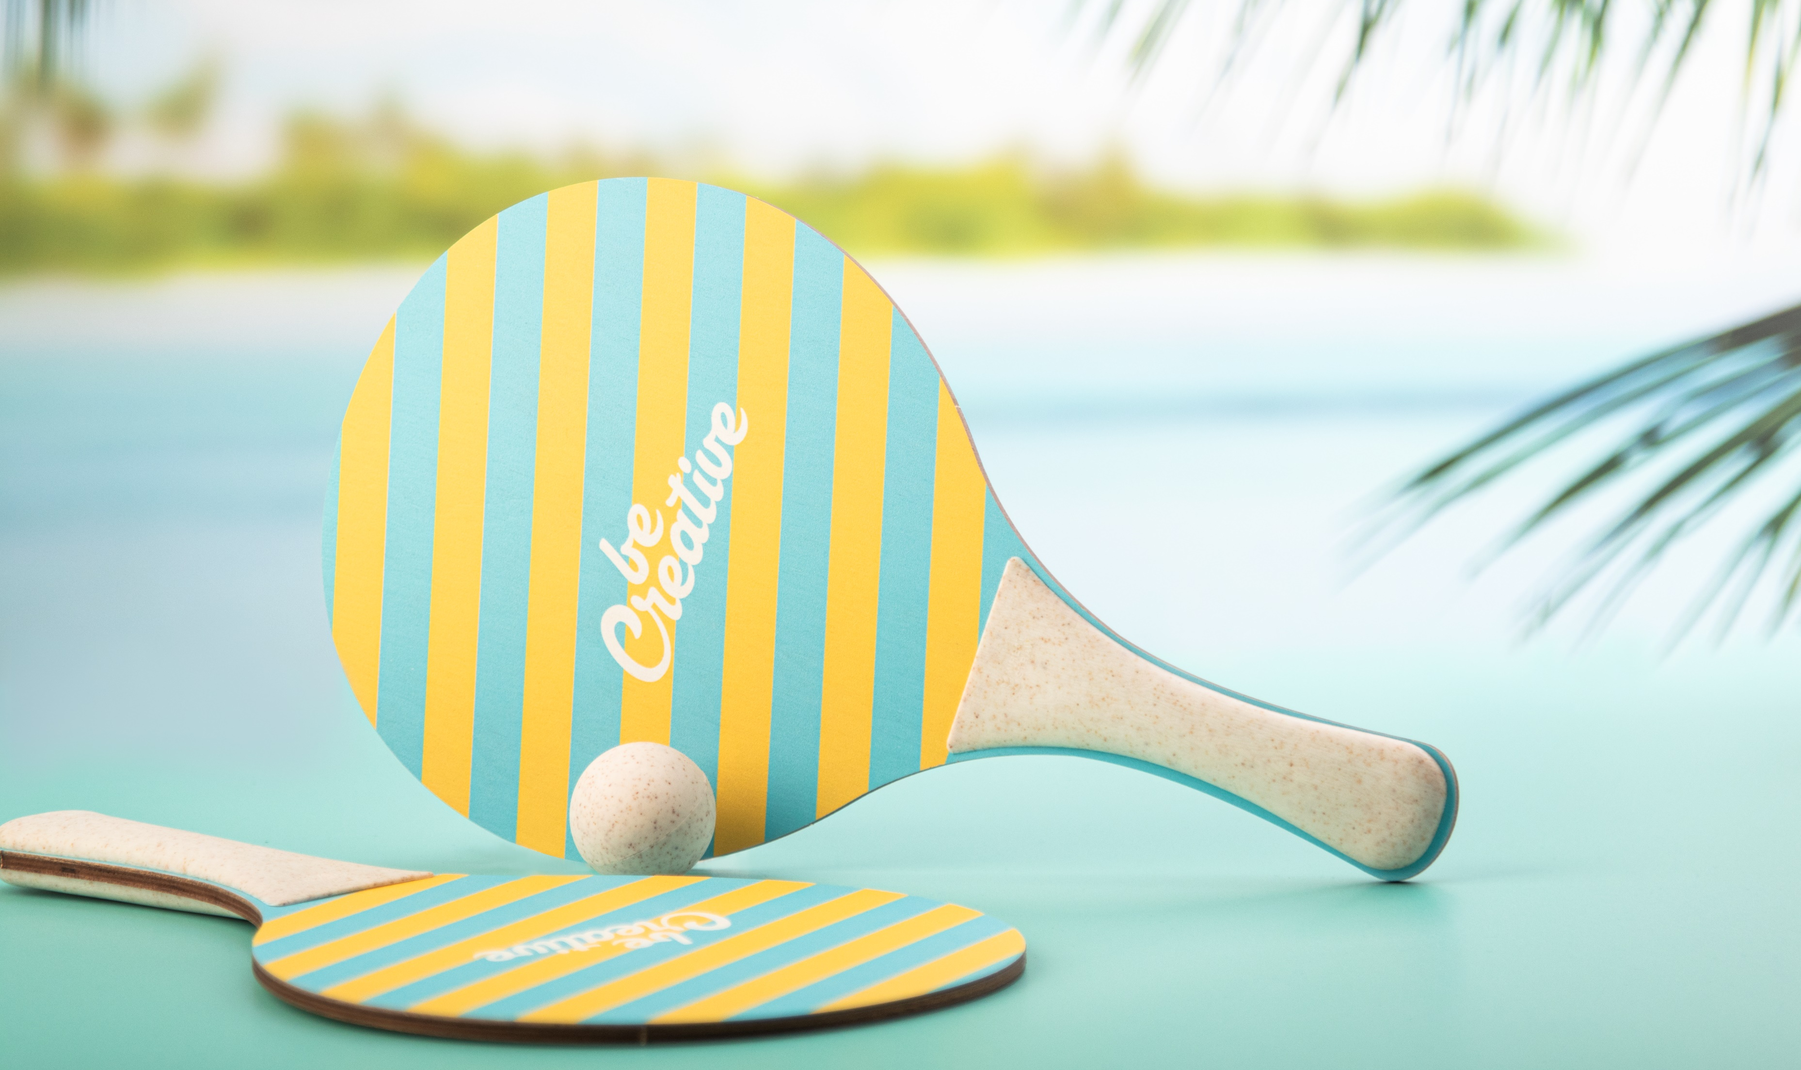
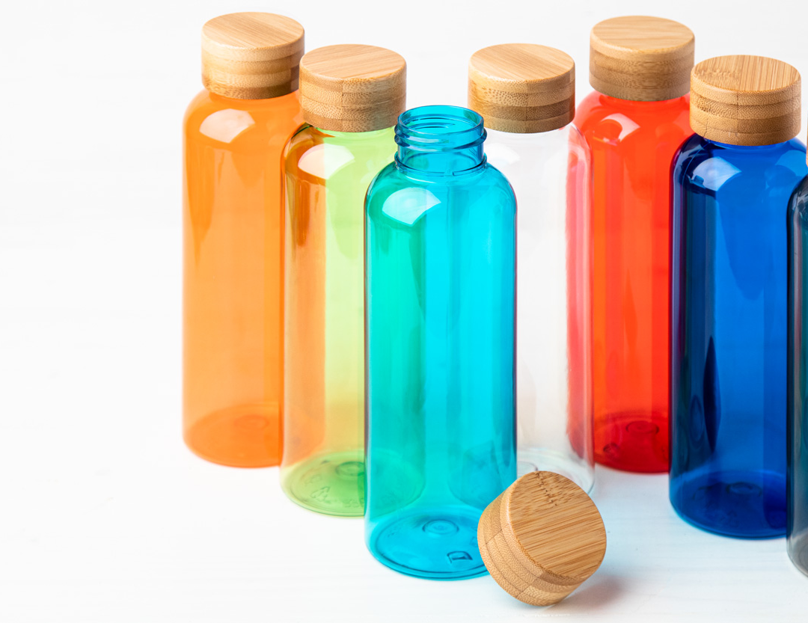
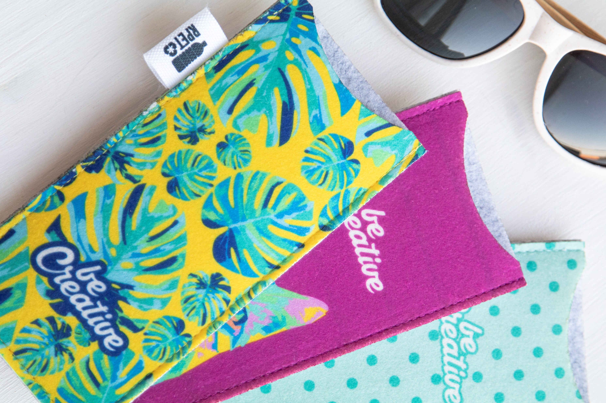
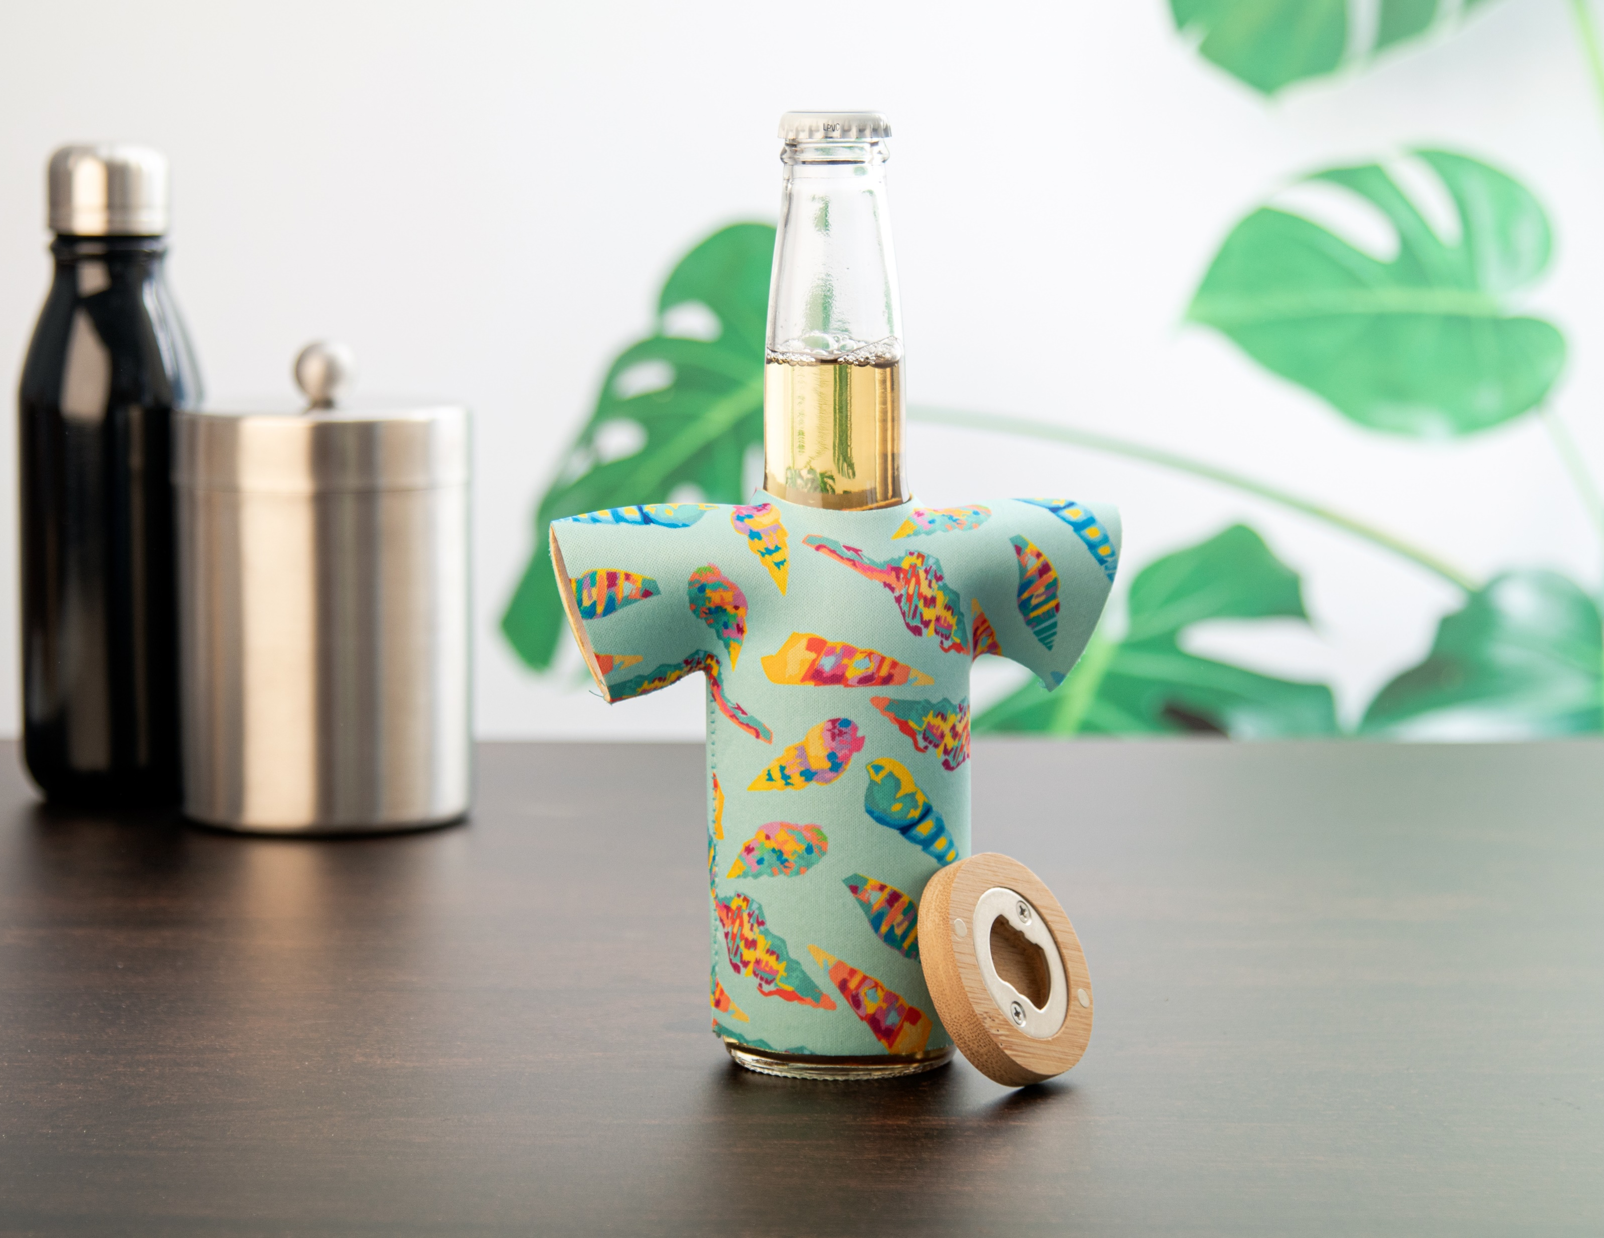
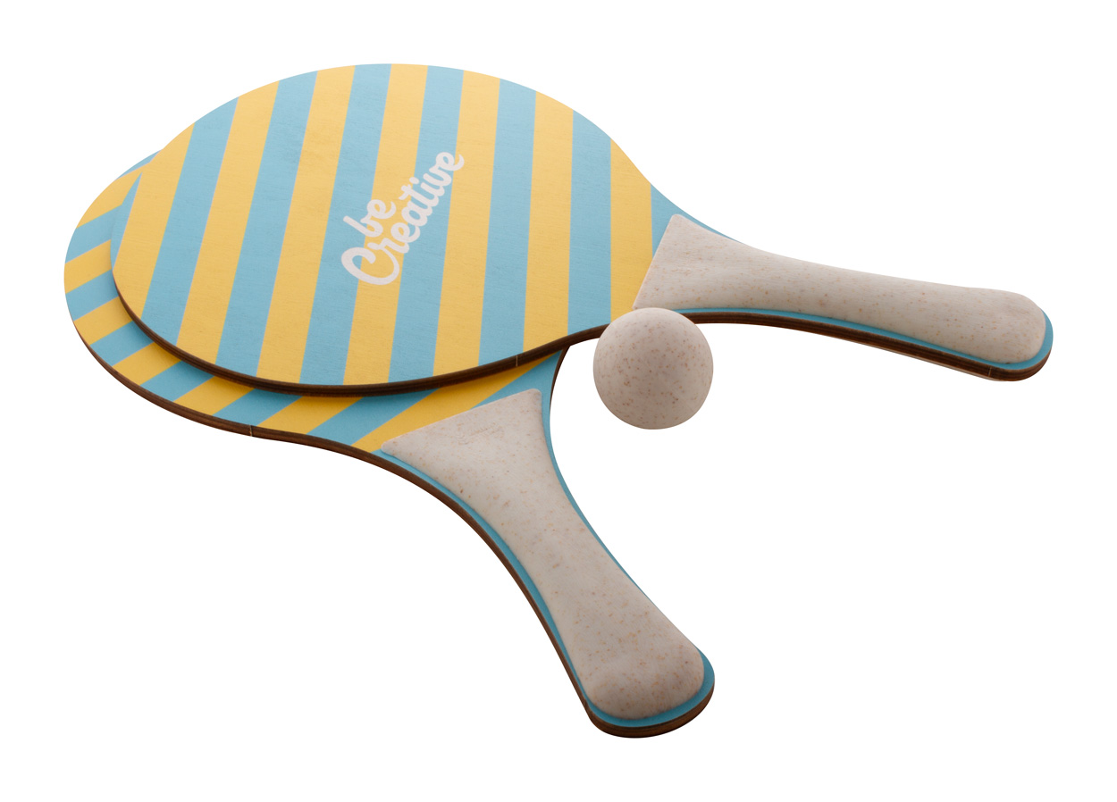
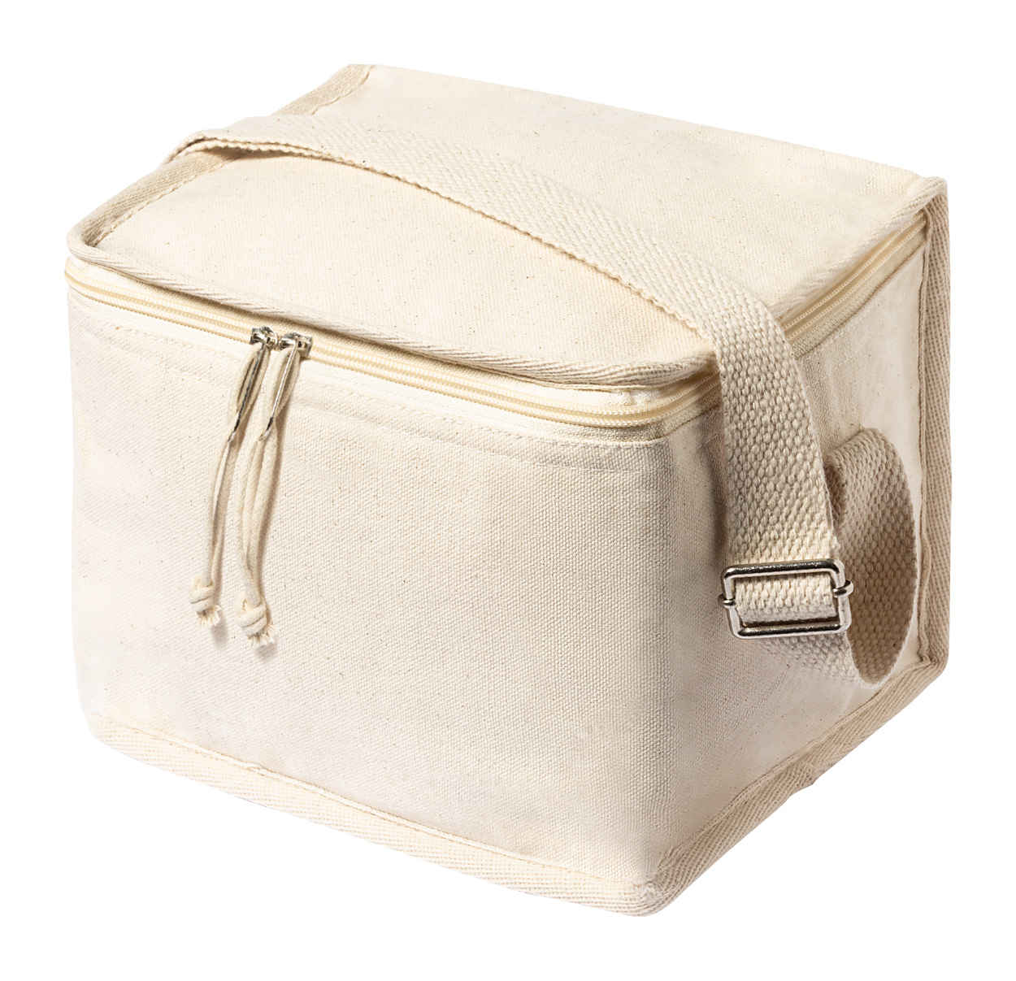
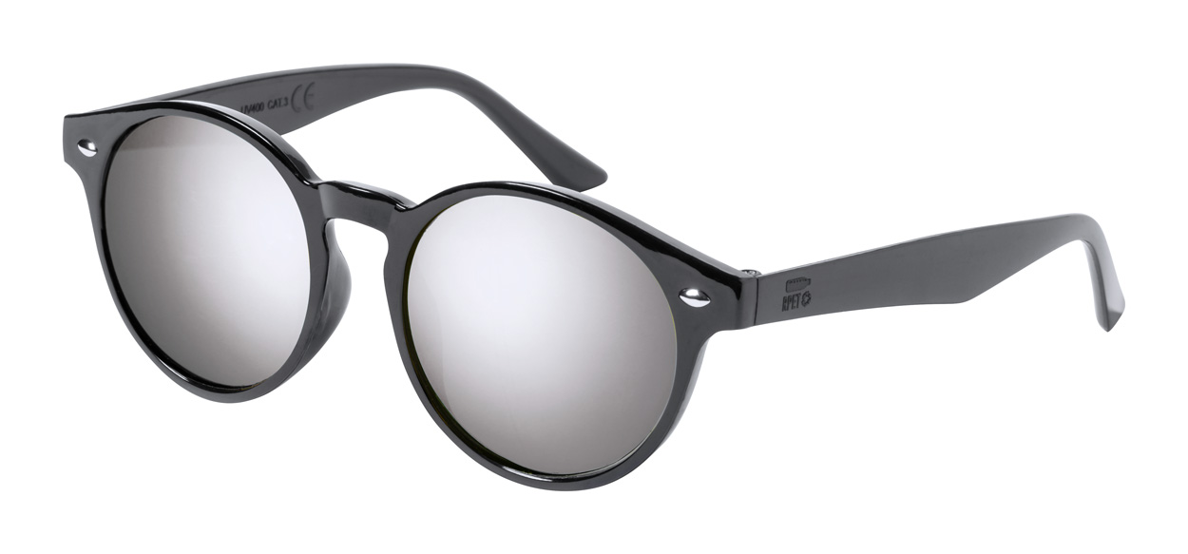
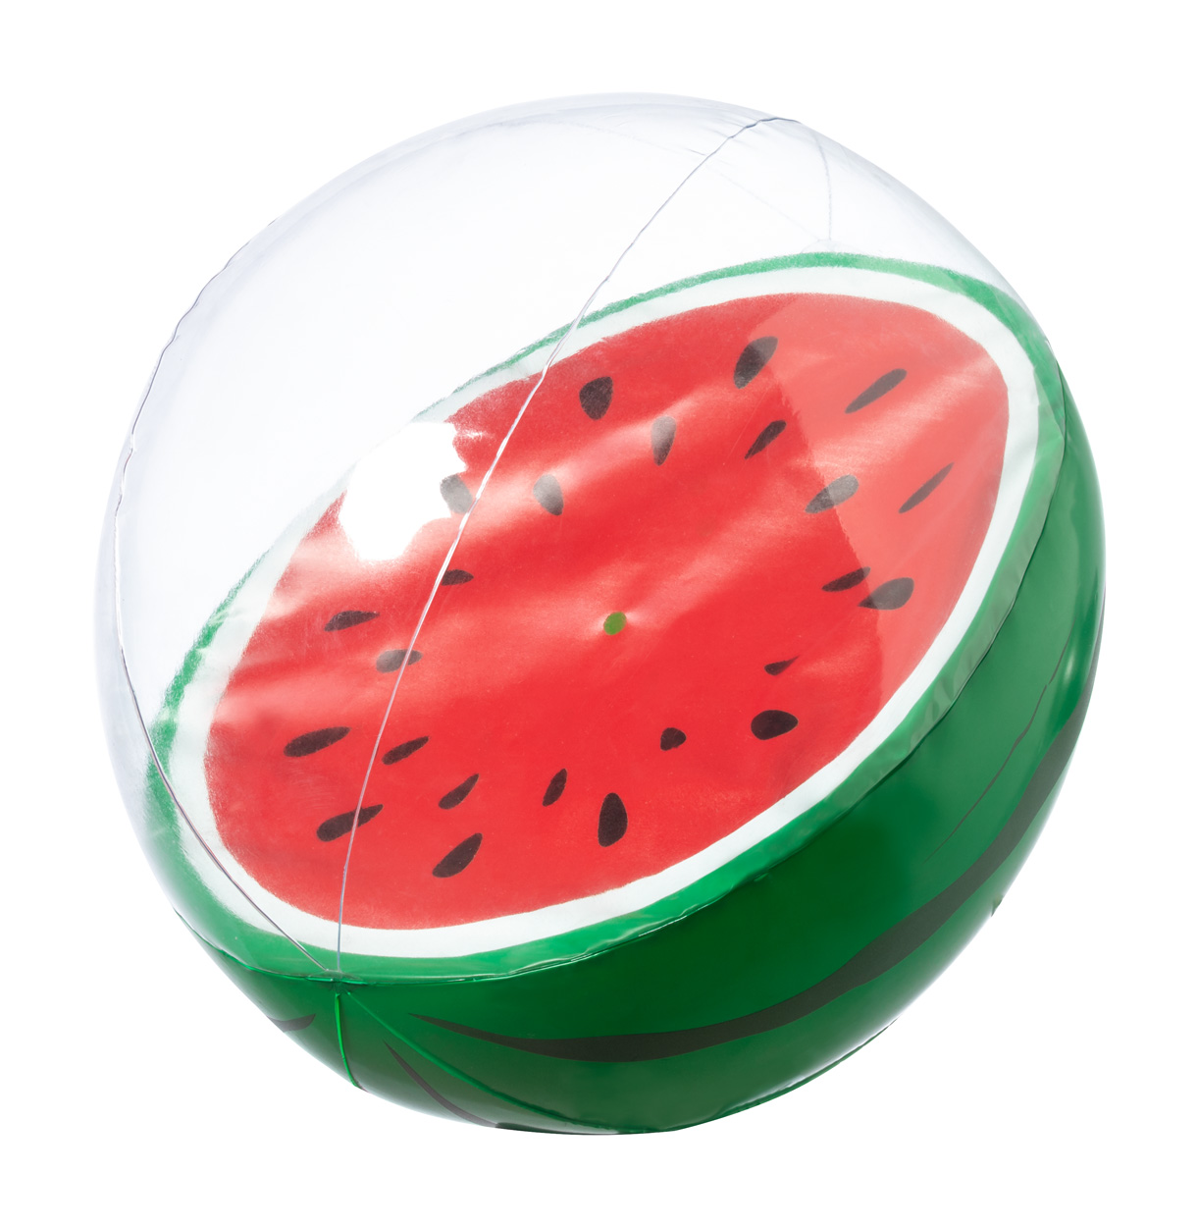
Geben Sie Ihre Kontaktdaten hier ein!
Starte mit Stil in den Sommer!
Bringe den Spaß zu Deinen Kunden und fördere Sommerabenteuer mit dem idealen Zubehör. Die besten Werbegeschenke garantieren, dass eine Marke zum unvergesslichen Teil des Strandes wird.
Pemboo AP800492
Sportflasche aus BPA-freiem RPET Kunststoff mit Bambusdeckel. Füllmenge: 500 ml.
00,00 EUR
CreaFelt Sun AP716579
Individuelles Sonnenbrillenetui aus RPET Filz mit vollfarbig bedruckter Vorderseite und RPET-Label.
00,00 EUR
PrintBeer AP716616
Individuelle Kühlmanchette für Bierflaschen aus Neopren mit vollflächigem Sublimationsdruck.
00,00 EUR
CreaShot
AP716639
Individuelles Strandtennisset mit 2 Schlägern und einem Ball. Material: Birkensperrholz und ökologischer Weizenstrohkunststoff.
00,00 EUR
Parum
AP722566-00
Kühltasche mit Reißverschluss aus Baumwolle mit Aluminiumpolsterung.00,00 EUR
Poren
AP722834
Sonnenbrille aus RPET mit Metallic-Gläsern und UV 400 Schutz.
00,00 EUR
Darmon
AP722839
Strandball aus PVC mit Fruchtmotiv. Segmentlänge: 370 mm.
00,00 EUR
Geben Sie Ihre Aktionskonditionen hier ein!
.......
.......
.......
www.WriteYourWebsiteHere.com

